Slide 1
物聯網 Internet of Things

Slide 2
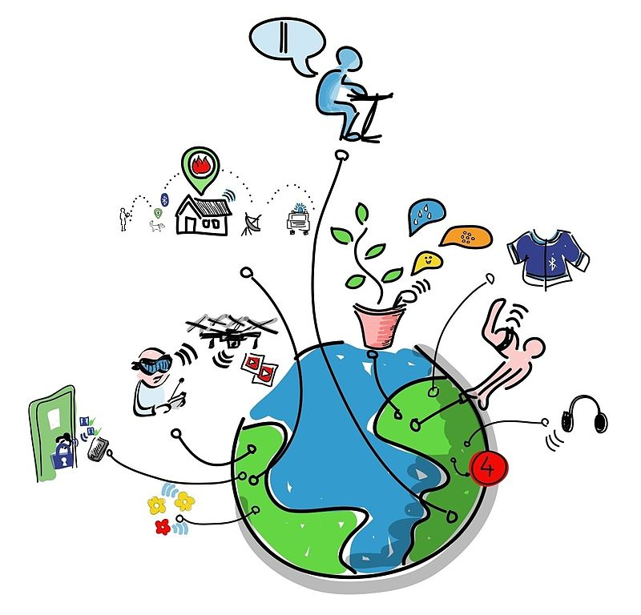
何謂物聯網?
1.是網際網路、傳統電信網等資訊承載體
5.通信和信息交換
4.現實世界數位化
3.物物相連的互聯網
2.透過資料擷取及通訊能力，連結實物與虛擬數據，進行控制、偵測、識別及服務

Slide 3
物聯網的起源
1995年，比爾蓋茲在《未來之路》一書中，展開他的智慧家居狂想
1998年，美國麻省理工學院愛斯頓主任提出物聯網一詞
2005年在「ITU網際網路報告2005：物聯網」正式提出物聯網概念

Slide 4
物聯網的特徵
全面感知
可靠傳遞
智能處理
對大量的數據和信息進行分析和處理,對物體實施智能化的控制。
利用感測器、二維碼等隨時隨地獲取物體的信息。
通過電信網路與互聯網的融合,將物體的信息準確地傳遞出去。

Slide 5
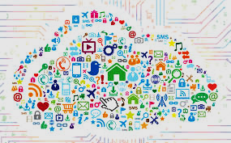
物聯網的優缺點
缺點
優點
便利
資訊安全
效率
自動化
節省能源
隱私

Slide 6
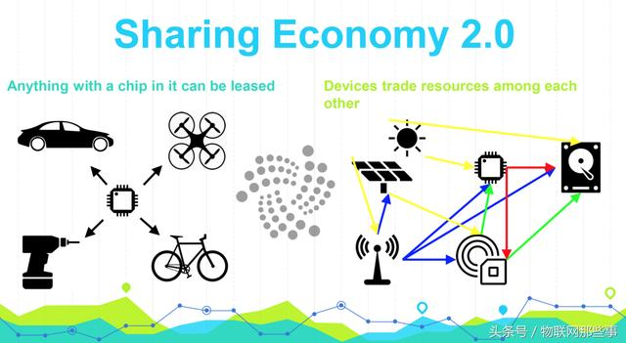
物聯網的應用
智慧型環境監測系統
智慧型機器人
智慧型汽車
智慧型家居系統

Slide 7
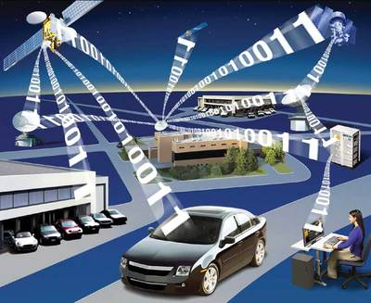
基本概念
實體物件可以相互溝通
物件標籤能被識別、定位、啟用與禁用
RFID、感測器網路…
Notes:
IoT概念在於實體物件可以相互溝通，
任何物件皆可上網與智能裝置連接，
被散佈的物件標籤能被識別、定位
並且遠端來啟用／禁用，
這需要靠以下已發展或發展中的種種技術，
如RFID、感測器網路、微型內嵌系統、能源收割、行動運算與雲端運算等技術來建置。
中國政府更將物聯網納入「十二五」計畫(第 12 個 5 年計畫)，
將其定為戰略性新興產業。
中國產業界和學術界都將物聯網視為下一代的技術革命，
全力掌握核心技術。

Slide 8

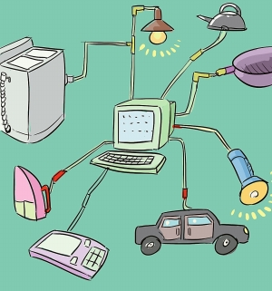
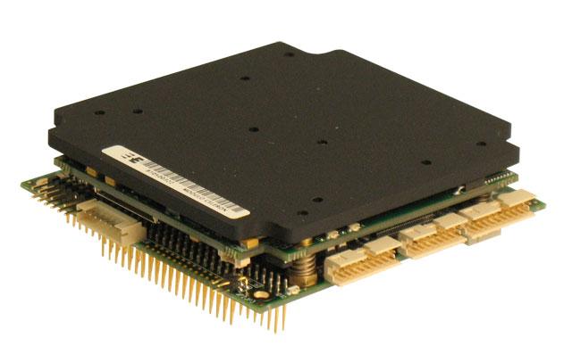

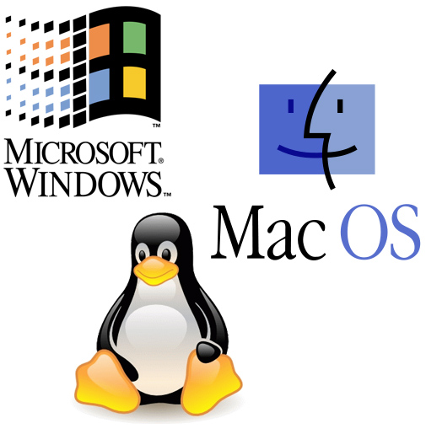
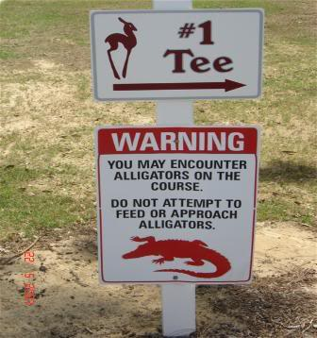
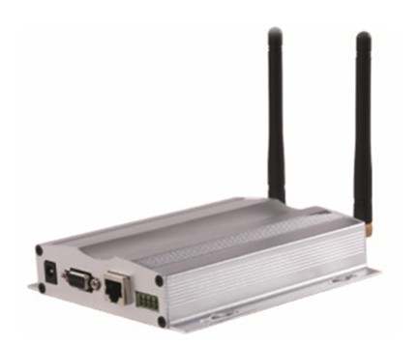
“物”的條件
Notes:
這裡的“物”要滿足以下條件才能夠被納入“物聯網”的範圍：
1、要有相應資訊的接收器；
2、要有數據傳輸通路；
3、要有一定的存儲功能；
4、要有CPU；
5、要有作業系統；
6、要有專門的應用程式；
7、要有數據發送器；
8、遵循物聯網的通信協議；
9、在世界網路中有可被識別的唯一編號。

Slide 9
物聯網架構
網路層
感知層
各種產品感應技術(RFID、生物辨識器、條碼等等)
2G、3G、4G無線網路、xDSL、CABLE網路等服務，各類網路平台、管理軟體、系統設備、整合系統、各式終端設備
個人、家庭及各類產業
應用層
Notes:
物聯網的整體架構，包括感知層、網路層和應用層 3 個層次。感知層負責產品間的辨識工作，網路層則是負責產品資訊的交換、溝通工作，而應用層則是生活中的各項網路化、智慧化服務項目。 從產業角度區分，感知層主要以各種產品感應技術為主，包括目前各種普遍應用的RFIF標籤/讀寫器、條碼和條碼識讀器，及攝影鏡頭、生物感測器(指紋/虹膜/臉型/聲紋…)；以及發展中的傳感器網路/感測器閘道等電子元件產業為主。 在網路層的部分，則是通訊/網路服務業者所提供的2G、3G、4G無線網路、及xDSL、CABLE網路等服務，及各類網路平台、管理軟體、系統設備、整合系統、各式終端設備(數位家電、通訊器材、網路設備、個人電腦、汽車電子…等)，負責物聯網營運的訊息中心和管理中心。 應用層則是從家庭及個人的食、衣、住、行、育、樂需求，乃至於工業、農業、醫療、學習，及企業/政府治理所需的環境監控、交通管理、資源管理等，舉凡能想到的項目或是還沒想到的應用，都能與物聯網產生關係。

Slide 10
物聯網之數據標準

Slide 11
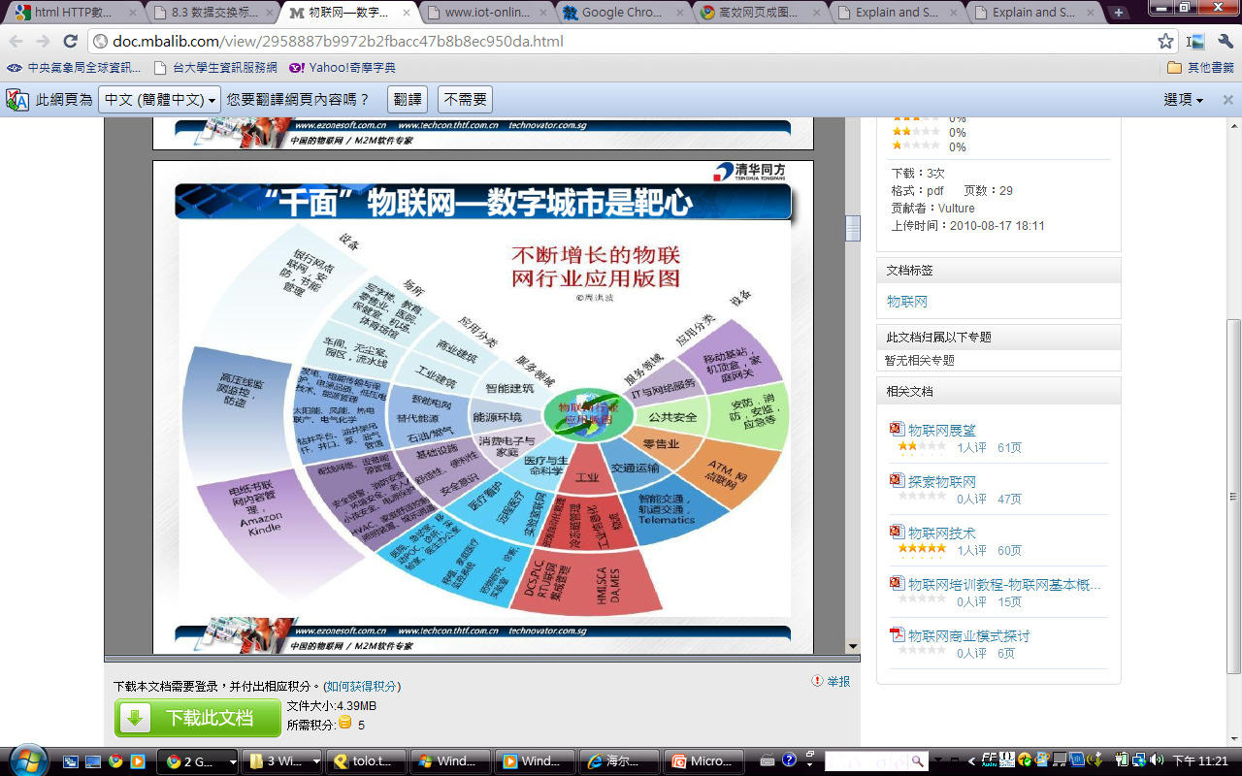
「標準」很重要嗎？
物聯網應用潛力非常高、橫跨不同業界
但不同類型的Machine要如何溝通？洗衣機難道注定只能和洗衣機說話嗎？
「數據通用標準」決定物聯網的被應用的廣泛度
Notes:
技術標準
互聯網發展到今天，標準化問題解決的非常好，全球進行傳輸的協議TCP/IP協議，路由器協議，終端的構架與操作系統，都解決的非常好，因此，我們可以在世界任何角落使用電腦，連接到互聯網中去，很方便上網。 物聯網發展過程中，傳感、傳輸、應用各個層面會有大量的技術出現，可能會採用不同的技術方案。 如果各行其是，結果將是災難的，大量的小而破的專用網，相互無法聯網，不能形成規模經濟，不能形成整合的商業模式，也不能降低研發成本。 因此，盡快統一技術標準，形成一個管理機制，這是物聯網馬上就要面對問題；這和第一問題相關聯，政府應該有專門的部門來管理和協調，出台相應的政策和法規，統一、協調標準。

Slide 12
從架構觀點來看數據標準
數據交換標準主要於應用層、感知層，再加以配合現有的網路傳輸格式
現有標準體系
- ONS/PML、NGTP、EDDL、FDT/DTM….
- TransducerML、SensorML、IRIG…
挑戰：將現有標準融合！
Notes:
數據交換標準主要落地在物聯網DCM 三層體系的應用層和感知層，配合傳輸層通道，
目前國外已提出很多標準，如EPCGlobal 的ONS/PML 標準體系，
還有Telematics 行業推出的NGTP 標準協議及其軟件體系架構，以及EDDL，FDT/DTM，M2MXML，BITXML，oBIX 等，
傳感層的數據格式和模型也有TransducerML，SensorML，IRIG，CBRN，EXDL，TEDS 等，
目前的挑戰是把這些現有標準融合（如表8-2 的分析），實現一個統一的物聯網數據交換大集成應用標準。

Slide 13
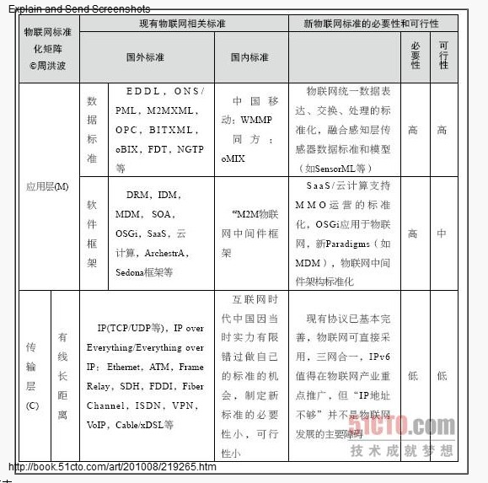

Slide 14
物聯網三大核心

Slide 15
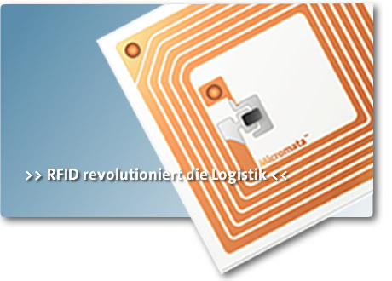
物聯網三大核心
RFID
傳感網絡
M2M
Notes:
物聯網應用分成三大類:
RFID相關，基於傳感網絡的應用，M2M兩化融合相關應用
主要報告的是RFID相關部分

Slide 16
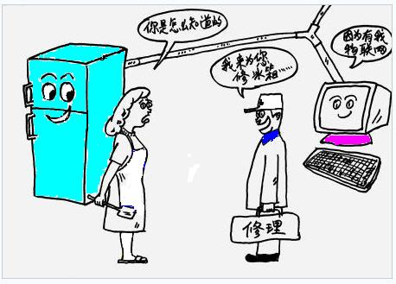
RFID
物聯網中重要的關鍵技術之一
使物聯網中實體物件移動過程可透過 EPC 統一識別
Notes:
RFID 技術是物聯網中重要的關鍵技術之一。
RFID技術的國際標準組織EPCglobal 所規範的電子產品碼 (Electronic Product Code, EPC) 與相關資訊系統標準，
使物聯網中實體物件移動過程可透過 EPC 統一識別，
於EPCglobal網路中相互分享資料，
達到追蹤與追溯、環境監控、倉儲管理、資產管理、等，
進而達到資訊的互聯與共用。
*例子*
一個數位家庭的物聯網應用，
透過感測裝置識別出故障的冰箱，
並將故障訊息傳送至遠端的服務伺服器，
讓維修人員可以自動到住戶府上進行冰箱維修的工作。
未來，
物聯網的應用將與智慧電網 (smart grid)、雲端運算 (cloud computing)
等重要的新興科技結合，而RFID 技術將在其中扮演重要的角色。

Slide 17
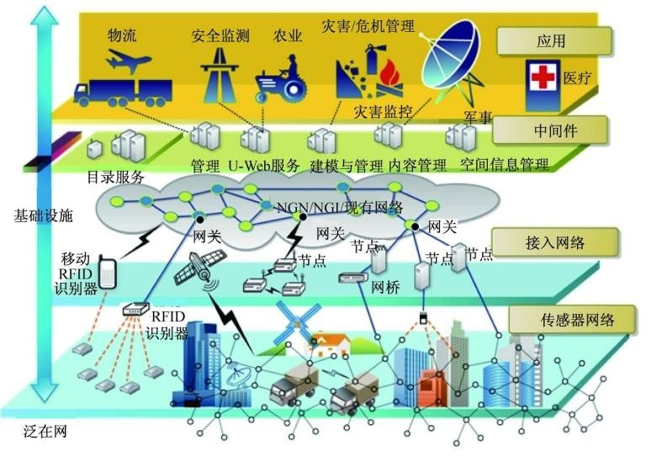
RFID與物聯網
Notes:
物體藉由RDIF Tag無線射頻標籤，
將ID與遙測資料藉由標準無線協定傳送，
經Reader判讀後，
再將ID與Telemetry藉標準化介面傳到電腦；
所有相關的OEM製造商、
Retailer零售商、
Logistic運籌／物流商、
supplier供應商、
distributor／reseller經銷商，
都可藉由網際網路，
以標準化查詢語言與標準化軟體介面(EPCIS)向資料庫進行查詢，
建構1個以顧客為核心、資訊透明化的供應鏈。
整個架構框架由下往上分識別、
擷取、交換3層，涵蓋14種業界規範／協定。
製造商經由ONS(Object Naming Service)物件名稱解析服務來查詢，
透過EPCIS介面存取資料庫，回應對通過Discovery Service授權的查詢需求；
當商品往中層代理／經銷商或更下層零售商移動時，
相關製造資訊一併跟著移動
，處於供應鏈任一個環節要進行查詢時，
藉由Discovery Services層進行必要的授權驗證程序，
對那個環節資料庫進行查詢。

Slide 18
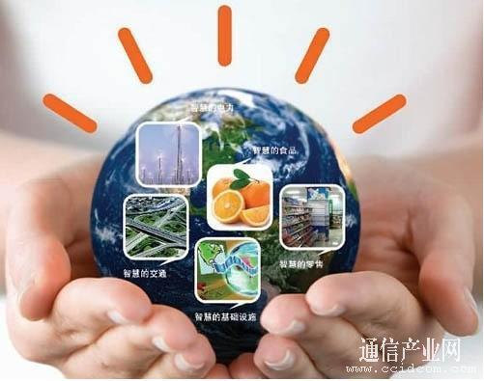
傳感網路
將紅外感應器、全球定位系統、雷射掃描器
信息傳感設備與網路結合起來而形成的一個巨大網絡
Notes:
傳感網，指的是將紅外感應器、全球定位系統、激光掃描器等信息傳感設備與互聯網結合起來而形成的一個巨大網絡，
讓所有的物品都與網絡連接在一起，方便識別和管理，因而又叫“物聯網”。
比如，我們現在必須通過看、嘗、摸、聞，才能形成關於某種食物的綜合判斷。
但如果把這幾種感知信息上傳至網上，那麼即使身在遠方，也能隨時了解到這種食物的色香味，這就是傳感網技術的魅力。

Slide 19

M2M
M2M由多種不同類型的通信技術結合在一起
機器之間、機器控制、人機之間、移動互聯通信
Notes:
M2M由多種不同類型的通信技術有機地結合在一起，包括機器之間的通信、機器控制通信、人機交互通信、移動互聯通信。 目前M2M存在以下問題。 ⑴信息採集和處理目前M2M僅僅實現了信息的採集功能，受限於M2M的系統架構，在感知協同方面未能涉及，對用戶和物的融合感知不夠。 ⑵網絡傳輸與業務管理通信網絡僅僅將M2M作為一個接入應用處理，無法建立業務管理體系，而且網絡側對M2M業務缺少有效的管理手段。 ⑶應用目前已有的M2M應用都是各個行業獨立的應用，通信網絡僅僅作為通道，規模化、協同化的應用模式尚未建立，未形成和應用開發商的合作框架，難以實現產業鏈的整合。 ⑷終端高成本、小數量的M2M終端公司製約著M2M的規模化、終端設備的專用化發展。 \
M2M(Machine To Machine)的概念，從「機器對機器」的階段開始 ，逐漸的可以延伸至「人對機器」(Man To Machine)、「人對人」(Man To Man)、「機器對人」(Machine To Man)等各種與「M」相關的應用；而新1代的M2M，則延伸至Mobile的概念，讓M2M的應用範圍更為廣闊。
透過不同的訊號傳輸方式，例如GSM、GPRS、WiMax、WiFi以及Zigbee、Bluetooth或RFID技術的整合與應用，包括Mobile To Mobile、Mobile To Machine等不同的排列組合，在未來都可涵蓋進M2M的大架構中。
當然，這些Mobile的概念，主要還是建立在Machine之上。簡單的說，就是在現有的機器、設備上，安裝SIM卡；而不論是固定式或移動式的機器設備，都能透過本身的行動通訊功能進行彼此間的溝通，所以可以說是將Machine附加了Mobile的價值，成為新的「M」。
而對於這樣的M2M概念，日本電信商NTT DoCoMo曾表示，預計到2010年時，每3塊SIM卡中，將有2塊是應用在機械或設備上。也就是機設設備將取代人，成為最大的行動通訊使用者。
目前，M2M相關概念與技術已經得到了NEC、HP、CA、Intel、IBM、AT&T、Ericsson、Nokia和OMRON等國際廠商的支持。也已經有部分的商用計畫進行中。

Slide 20
物聯網安全

Slide 21

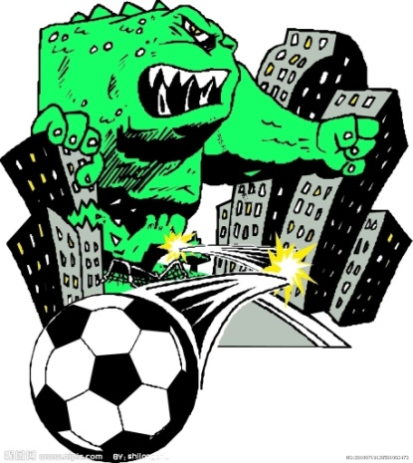
物聯網安全
連結的物品多，傳播的訊息量大且複雜
包含個人、商業及政府的隱私機密
病毒攻擊、竊取個人私密資料、惡意中斷網路連線
無線通訊
訊號在空氣中傳播，容易遭受外部攻擊與干擾
設備無人監控
機器容易被破壞盜取或冒名使用

Slide 22
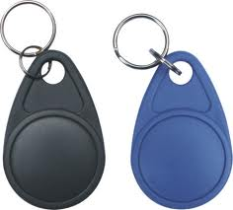
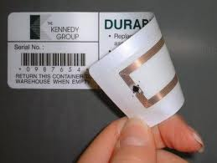
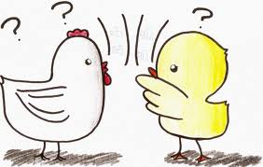
物聯網安全
感知層
RFID標籤: 硬體結構簡單、缺少加密性
容易被偽造，訊息容易被推算
感知設備的多樣性 傳輸及安全標準的不相同
解決辦法: 統一資料格式，資料加密儲存

Slide 23

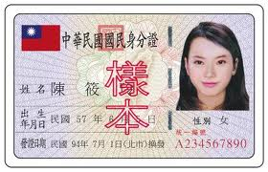
物聯網安全
網路層
存儲空間，計算能力以及通信能力有限
資料加密，安全認證，安全管理，入侵檢測技
無線傳感器網路: IEEE 802.11，802.15等技術 大功率無線設備可直接干擾其訊號
解決方法: 資料儲存模擬化及整合，異地資料備份
應用層
統一身份認證，統一密鑰管理， 安全運營平台(SOC)
整體系統和資料的故障修復

Slide 24

物聯網安全
和址(合址)密碼認證技術 -- 三方認證技術
存放處:密碼&網路地址
持有方: 密碼&傳感器
第三方網路: 網路地址
網絡態勢感知與評估技術 分析、監測及預警 當前與未來一段時間內的網路運行狀態

Slide 25
物聯網與雲端運算

Slide 26
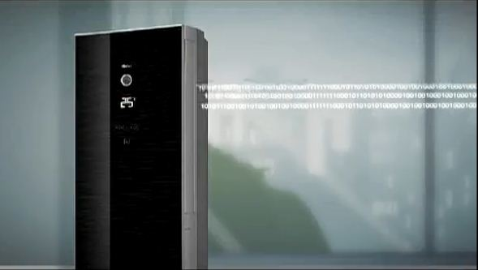
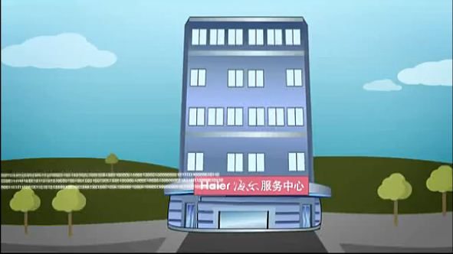
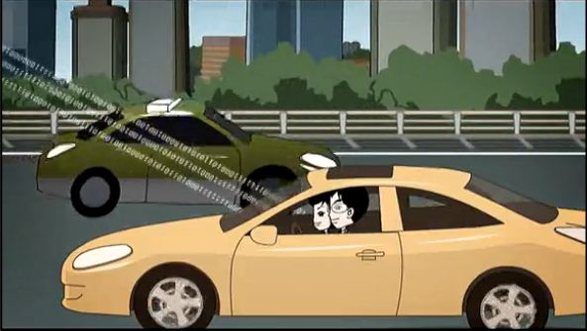
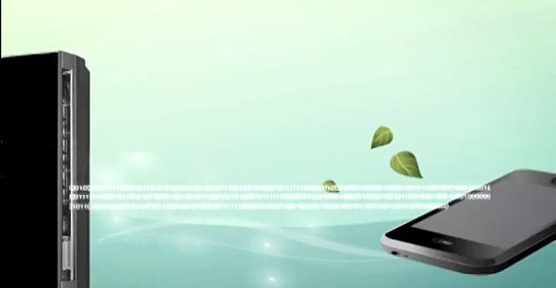

Slide 27
雲端服務的特徵
基於虛擬化技術快速部署資源或取得服務
動態及可伸縮的擴充功能
按照需求提供資源
依使用量付費
經由網際網路提供服務
可處理大量的資訊
使用者容易參與
減少使用者終端處理負擔
降低使用者對IT專業知識的依賴

Slide 28
虛擬化技術
物聯網平台上可以有不同產業使用
同一產業不同客戶的資源共享
可同時分享儲存及計算能力等資源
-> 提高資源利用率、降低營運成本
安全性?
-> 共享時也相互隔離

Slide 29
物聯網與雲端運算的結合
規模化應是雲端運算應用在物聯網上的關鍵
實際的技術支撐和產業鏈建設
網際網路在物聯網的擴展
IT虛擬化的技術
物聯網和雲端運算平台的管理、控制及運用
合適的商業模式和實際服務
傳統電腦廠商和IT廠商能快速進入終端用戶服務領域
數據中心需要可靠且嚴謹的虛擬化平台來作支援

Slide 30
發展現況
家電業率先使用
要普及仍有困難
-> 沒有統一的標準和基礎建設不健全
感知層和應用層的技術已經成熟
EX：RFID、產品自身智慧化
網路層的技術還在起步階段
智慧電網的建立 -> 基礎設施會大有改善
物聯網發展的最大障礙

Slide 31
結語
物聯網本質：
- 將各種信息通信技術整合集成，而非各獨立的技
術和產業發展。
撼動人類生活架構的潛力
潛力轉換成實力之關鍵：
- 統一標準
- 基礎建設
安全性待規劃改進
Still a long way to go

